Slide 1






Présentation du
projet Dolibarr
Presented by :
Daniel André Sogo DIEME Marie Waly FALL Mame Ndella FAYE
Serigne Modou Mbacké FEDIOR

Slide 2





PLAN
Introduction et présentation du projet
Outils et technologies utilisés
Présentation de l'application
Conclusion

Slide 3

Introduction et présentation du projet

Slide 4
Présentation du projet
Le projet porte sur la
création
d'une
application
mobile Notre
pouvant se connecter sur dolibarr via une API .
application permet de faire la gestion des employés ainsi que la vente des produits d'une entreprise

Slide 5






Outils et technologies utilisés

Slide 6
Présentation de l'application

Slide 7
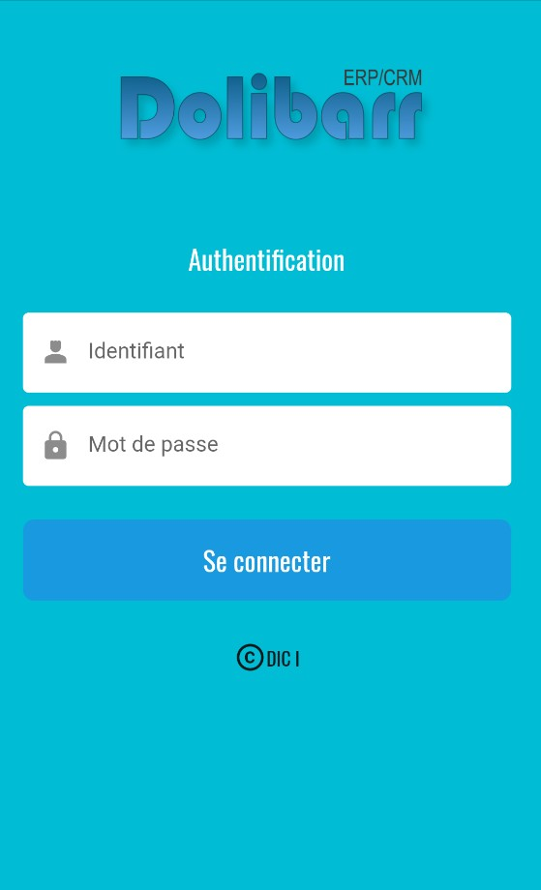
Page de connexion

Slide 8
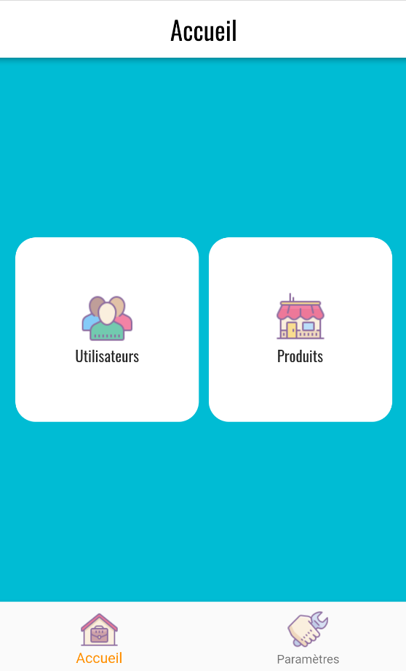
Page d'accueil

Slide 9
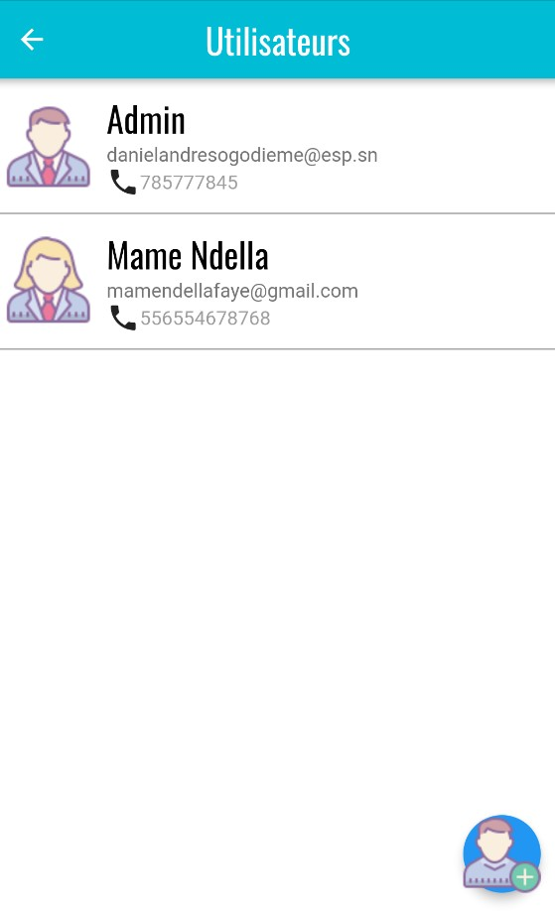
Liste des utilisateurs

Slide 10
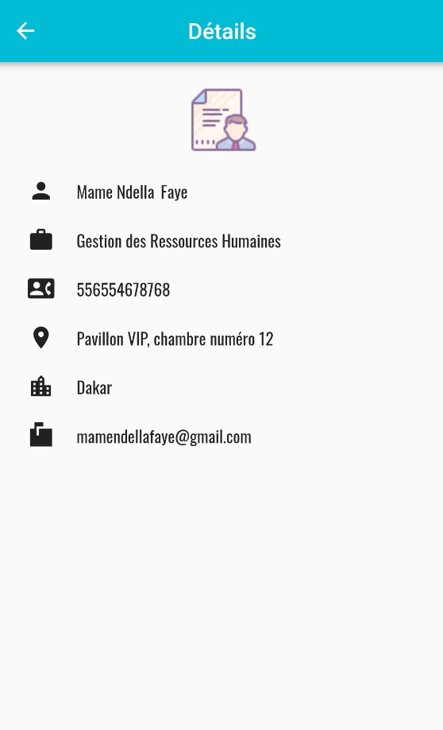
Détails d'un utilisateur

Slide 11
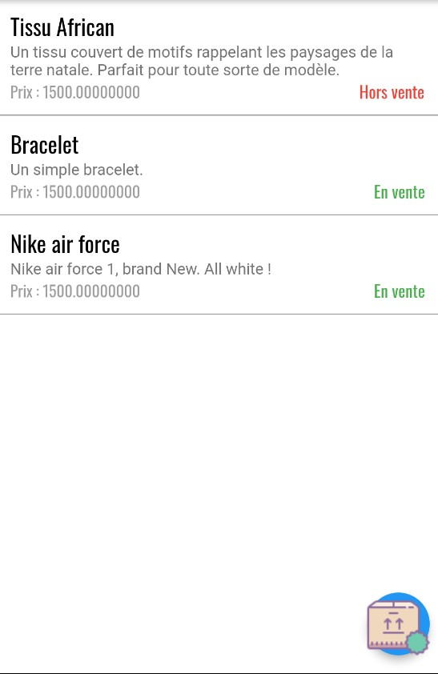
Liste des produits

Slide 12
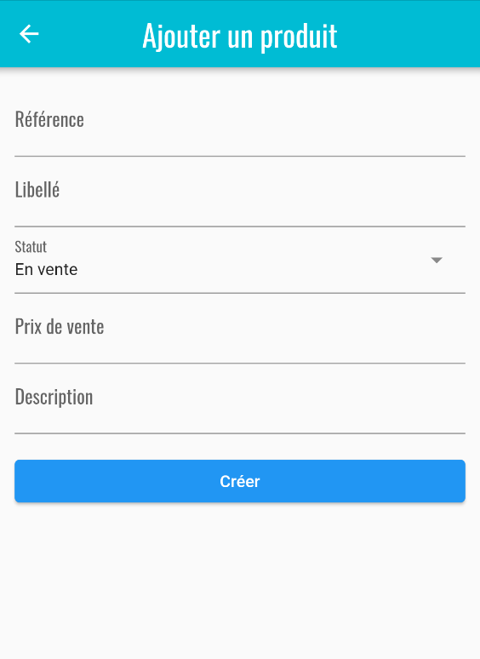
Ajout de produits

Slide 13
Perspective
Ce projet portait sur l'implémentation des modules de gestion de produits et d'utilisateurs. A l'avenir, il serait judicieux d'ajouter les modules concernant les commandes et les fournisseurs.

